Slide 1
LA INVESTIGACIÓN DE MERCADOS COMO HERRAMIENTA PARA LAS NUEVAS INVERSIONES
Iglesia Cristiana Josué

Slide 2
I- Mercadotecnia
(Philip Kotler) “La mercadotecnia es un sistema global de actividades de negocios, proyectados para planear, establecer el precio, promover y distribuir bienes y servicios que satisfacen deseos de clientes actuales y potenciales.”
(WilliamStanton) “El punto de partida de la mercadotecnia es determinar las necesidades y deseos humanos, sea que estos sean demandados en mercados individuales u organizacionales.”
(A.M.A.)"Mercadotecnia es la actividad, conjunto de prácticas relevantes y procesos para crear, comunicar, liberar e intercambiar las ofertas que tengan valor para los clientes, los socios y a la sociedad en general”.

Slide 3
Elementos a tomar en cuenta en la mercadotecnia
MERCADO.- Es la agrupación de personas, grupos u organizaciones que presentan algún tipo de necesidad, tienen dinero para gastar y están dispuestos a gastar ese dinero. Si no están dispuestos a gastar su dinero no se consideran parte del mercado.
NECESIDAD.- Estado de carencia que experimenta una persona. Algo que nos hace falta.

Slide 4
Necesidades
De acuerdo a la pirámide de necesidades de Abraham Maslow, una persona pasa por distintos niveles de necesidades. La persona necesita satisfacer una necesidad previa para poder ascender a otro nivel, de lo contrario no podrá concentrarse en lo que hace por tener necesidades insatisfechas.
Las necesidades mencionadas por Maslow las veremos en la siguiente figura.

Slide 5
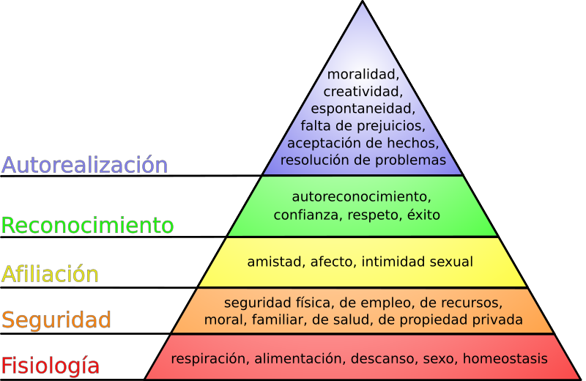
Pirámide de las necesidades

Slide 6
Deseos
Forma que adopta una necesidad humana al ser moldeada por la cultura y personalidad de cada individuo.
Los deseos se describen en términos de los objetos que han de satisfacer las necesidades.
A medida que una sociedad evoluciona, aumentan los deseos de sus miembros.

Slide 7
Descripcion de necesidades según Maslow.
Necesidades fisiológicas: la necesidad de agua, comida, vestido, sexo y sueño.
Necesidades de seguridad: la necesidad de protección contra cualquier amenaza.
Necesidades de pertenencia y afiliación: La necesidad de amistad, amor y afiliación o pertenencia a grupos.
Necesidades de autoestima: la necesidad de estatus, de darnos estímulo a nosotros mismos para que otros nos respeten.
Necesidades de autorrealización: La necesidad de realizarse a sí mismo, maximizando el uso de las propias habilidades, destreza y potencial.

Slide 8
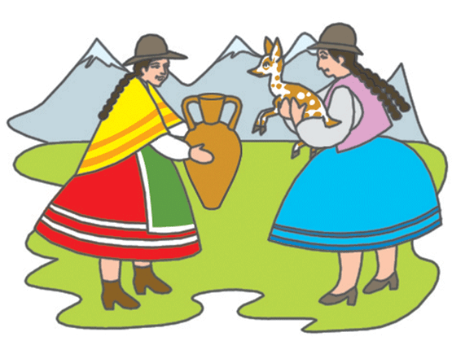
Intercambio
Es cuando una persona tiene algo de valor que a otra persona le interesa, y esta otra persona le da alguna otra cosa valiosa a cambio.

Slide 9
DEMANDA
Un deseo se convierte en demanda cuando está respaldado por el poder adquisitivo.
Si tenemos dinero para comprar lo que deseamos, entonces estamos demandado algún producto o servicio.
Si no tenemos dinero, nuestro deseo quedará como tal.
Considerando los deseos y recursos, los consumidores eligen el producto cuyos beneficios les produce mayor satisfacción.

Slide 10
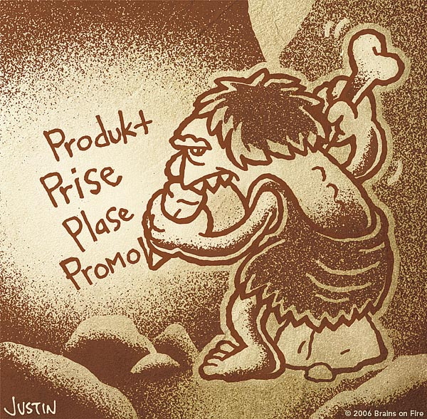
II- Las “4P”
Producto
Precio
Plaza
Promoción

Slide 11
¿Qué son las “4P”?
Dentro del conjunto de esta mezcla se encuentran las llamadas "Cuatro P" que como recordarás significan Producto , Precio, Plaza y Promoción.
Así mismo, cada una de estas divisiones está conformada por todas las variables de mercadotecnia que analiza y desarrolla una empresa para buscar, como dijimos antes, cambiar los hábitos de consumo en favor de la misma.

Slide 12
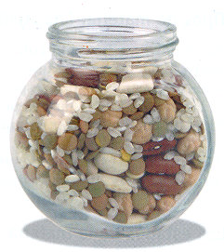
III- Mescla de mercado
La Mezcla de Mercadeo (Marketing Mix):
Kotler y Armstrong definen la mezcla de mercadotecnia como “un conjunto de herramientas controlables que la empresa combina para producir una respuesta deseada en el mercado meta.” Considerando lo que la empresa pueda hacer para influir en la demanda de su producto.

Slide 13
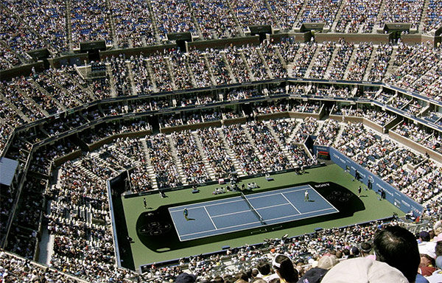
Este es un mercado: El tenis

Slide 14
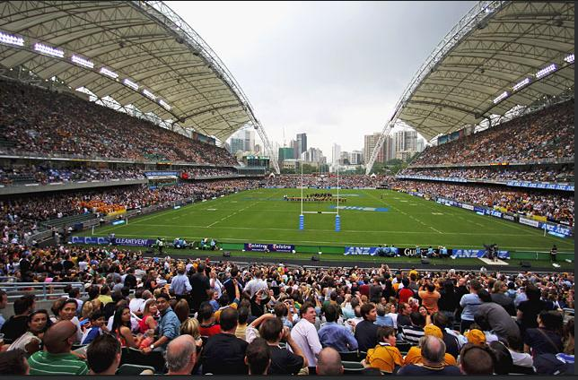
El mercado del foot ball americano

Slide 15
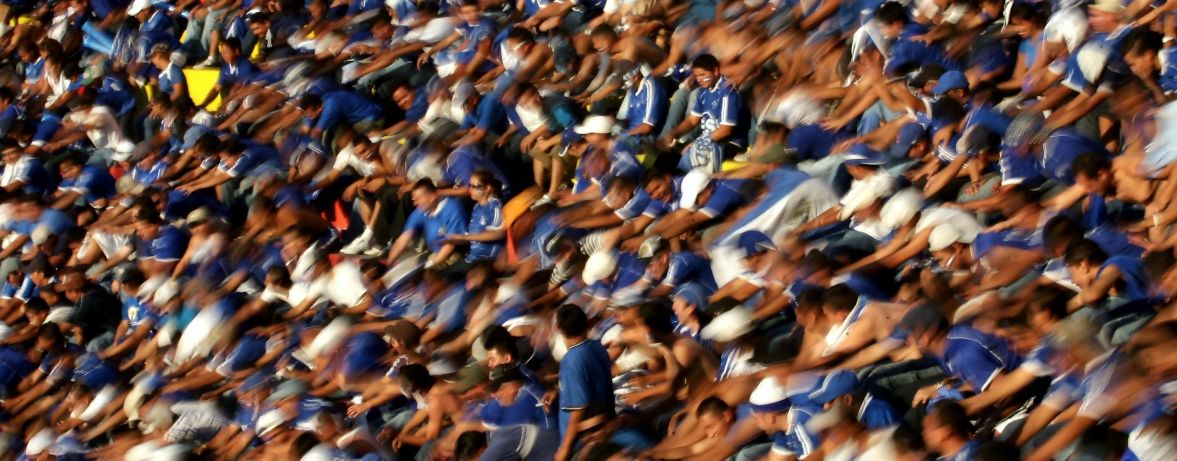
El mercado del Deporte

Slide 16
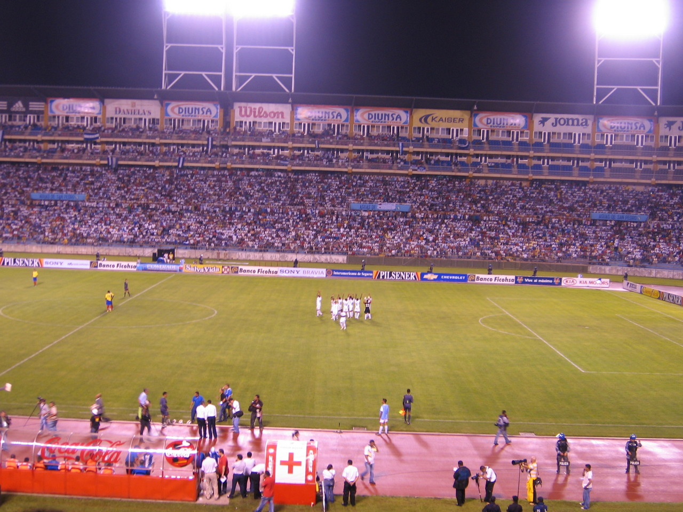
El Mercado deportivo Salvadoreño

Slide 17
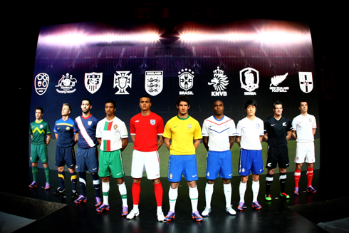
El mercado del foot ball (soccer)

Slide 19
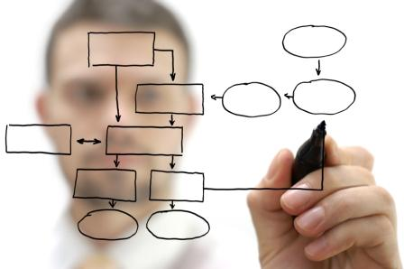
IV-Investigación de mercado
La investigación de mercados es una técnica que permite recopilar datos, de cualquier aspecto que se desee conocer para, posteriormente, interpretarlos y hacer uso de ellos.
Sirven al comerciante o empresario para realizar una adecuada toma de decisiones y para lograr la satisfacción de sus clientes.

Slide 20
Pasos en el proceso de la investigación de mercados
Definición del problema y objetivos de la investigación
Diseño del plan de investigación de mercados
Recopilación de datos
Preparación y análisis de datos
Interpretación, preparación y presentación del informe con los resultados

Slide 21
El estudio de mercado
El estudio de mercado es un método que le ayuda a conocer sus clientes actuales y a los potenciales.
De manera que, al saber cuáles son los gustos y preferencias de los clientes, así como su ubicación, clase social, educación y ocupación, entre otros aspectos, podrá ofrecer los productos que ellos desean a un precio adecuado.
Lo anterior lo lleva a aumentar sus ventas y a mantener la satisfacción de los clientes para lograr su preferencia.

Slide 22
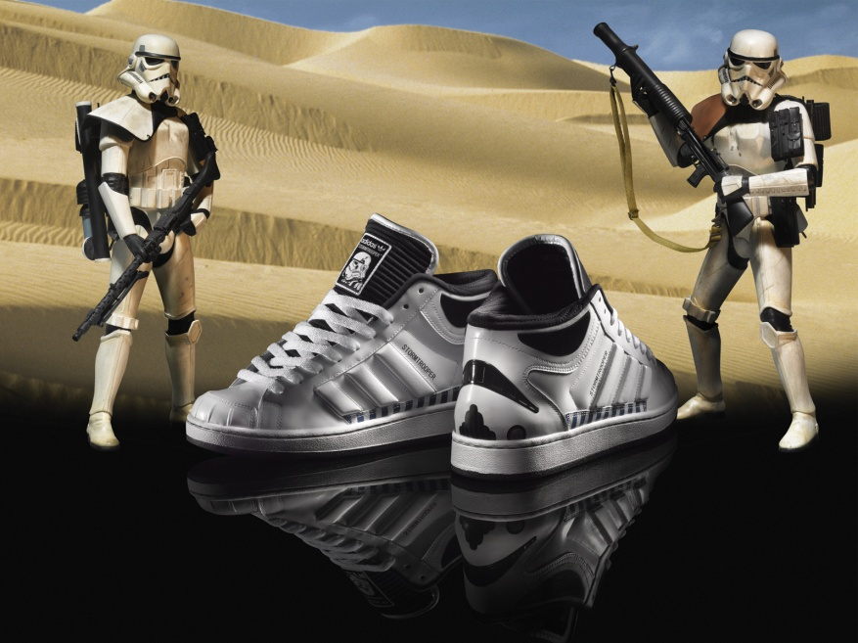
Aplicacion
Se utiliza para poder tomar decisiones sobre:
La introducción al mercado de un nuevo producto o servicio.
Los canales de distribución más apropiados para el producto.
Cambios en las estrategias de promoción y publicidad.

Slide 23
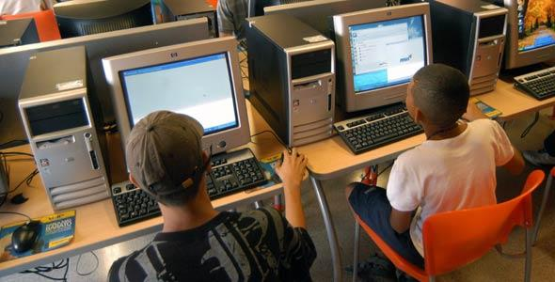
LO QUE REFLEJA
Cambios en la conducta del consumidor.
Cambios en los hábitos de compra.
La opinión de los consumidores.

Slide 24
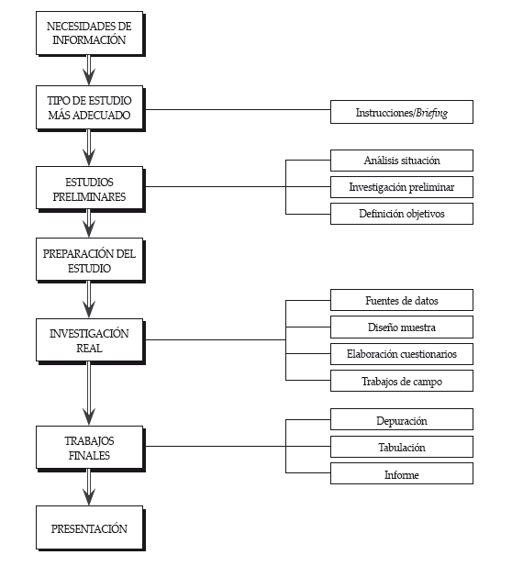
ESQUEMA BÁSICO PARA EL DESARROLLO DE UN ESTUDIO DE MERCADOS

Slide 25
FÓRMULA PARA DETERMINAR EL TAMAÑO DE LA MUESTRA

Slide 26
ESTIMACIONES
Valores a estimar
n = ?
e = 5% =0.05 o 10% = 0.1
Z = 1.96 (tabla de distribución normal para el 95% de confiabilidad y 5% error) o
Z = 1.65 para el 90% de confiabilidad y 10% error.
N= 43,700 (universo)
p = 0.50
q = 0.50

Slide 27
Sustituyendo:

Slide 28
PROVERBIOS 2:1-6
﻿Hijo mío, si recibieres mis palabras,
Y mis mandamientos guardares dentro de ti,
﻿ 2 ﻿Haciendo estar atento tu oído a la sabiduría;
Si inclinares tu corazón a la prudencia,
﻿ 3 ﻿Si clamares a la inteligencia,
Y a la prudencia dieres tu voz;
﻿ 4 ﻿Si como a la plata la buscares,
Y la escudriñares como a tesoros,
﻿ 5 ﻿Entonces entenderás el temor de Jehová,
Y hallarás el conocimiento de Dios.
﻿ 6 ﻿Porque Jehová da la sabiduría,
Y de su boca viene el conocimiento y la inteligencia

